Slide 1
Français CM1
Jouons avec les mots en poésie

Slide 2
Un petit voyage dans le temps …
20ème siècle
Notes:
Situer les poètes dont on va parler cette semaine, évoquer une rupture avec les poètes précédents

Slide 3
Pour un art poétique
Prenez un mot prenez en deux
faites les cuir' comme des œufs
prenez un petit bout de sens
puis un grand morceau d'innocence
faites chauffer à petit feu
au petit feu de la technique
versez la sauce énigmatique
saupoudrez de quelques étoiles
poivrez et mettez les voiles
Où voulez vous donc en venir ?
A écrire
Vraiment ? à écrire ??
Raymond Queneau, Le chien à la mandoline,
©Gallimard 2014
Notes:
Lecture silencieuse puis magistrale.
De quel type de texte s’agit-il ? Une poésie : disposition, vers (régularité), rimes
Observons les verbes
CM : il faut absolument une réf exacte pour ce texte avec un crédit : je ne l’ai pas chez moi et il ne figure pas sur Gallica…

Slide 4
Pour un art poétique
Prenez un mot prenez en deux
faites les cuir' comme des œufs
prenez un petit bout de sens
puis un grand morceau d'innocence
faites chauffer à petit feu
au petit feu de la technique
versez la sauce énigmatique
saupoudrez de quelques étoiles
poivrez et mettez les voiles
Où voulez vous donc en venir ?
A écrire
Vraiment ? A écrire ?

Slide 5
Prenez
faites les cuir’
Prenez
faites chauffer
versez
Saupoudrez
poivrez et mettez
Notes:
Que peut-on remarquer ? Si je vous dis seulement ces mots, à quoi cela fait penser ? Lexique lié aux recettes de cuisine. Ils sont de plus conjugués à l’impératif, comme dans une recette. Est-ce qu’il y a d’autres mots du même registre ?

Slide 6
Pour un art poétique
Prenez un mot prenez en deux
faites les cuir' comme des œufs
prenez un petit bout de sens
puis un grand morceau d'innocence
faites chauffer à petit feu
au petit feu de la technique
versez la sauce énigmatique
saupoudrez de quelques étoiles
poivrez et mettez les voiles
Où voulez vous donc en venir ?
A écrire
Vraiment ? A écrire ?
Notes:
On peut en conclure que la poésie est construite comme une recette de cuisine, que veut-il faire ?

Slide 7
Où voulez vous donc en venir ?
A écrire
Vraiment ? A écrire ?
Notes:
Les mots sont le matériau pour écrire, il faut les utiliser comme des ingrédients dans une recette…
Quels sont les mots qui font basculer la recette de cuisine à une recette poétique ?

Slide 8
Pour un art poétique
Prenez un mot prenez en deux
faites les cuir' comme des œufs
prenez un petit bout de sens
puis un grand morceau d'innocence
faites chauffer à petit feu
au petit feu de la technique
versez la sauce énigmatique
saupoudrez de quelques étoiles
poivrez et mettez les voiles
Où voulez vous donc en venir ?
A écrire
Vraiment ? A écrire ?

Slide 9
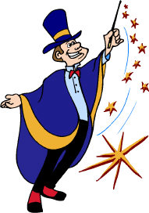
M
O
T
S
P
O
E
S
I
E

Slide 10
En somme
Avec les mots,
C’est comme avec les herbes,
Les chemins, les maisons, tout cela,
Que tu vois dans la plaine
Et que tu voudrais prendre.
Il faut les laisser faire,
Par eux se laisser faire,
Ne pas les bousculer, les contrarier,
Mais les apprivoiser en se faisant
Soi-même apprivoiser.
Les laisser parler, mais,
Sans qu’ils se méfient,
Leur faire dire plus qu’ils ne veulent,
Qu’ils ne savent,
De façon à recueillir le plus possible
De vieille sève en eux,
De ce que l’usage du temps
A glissé en eux de concret.
Eugène GUILLEVIC, Inclus,
© Gallimard, 1973.
Notes:
Lecture magistrale, de quoi parle ce poème : des mots. Forme du poème ? Pas de rime (sauf faire/faire et contrarier/apprivoiser), des vers et des strophes mais irréguliers. Compter les syllabes des premiers vers et montrer leur irrégularité : ce sont des vers libres.

Slide 11
En somme
Avec les mots,
C’est comme avec les herbes,
Les chemins, les maisons, tout cela,
Que tu vois dans la plaine
Et que tu voudrais prendre.
Il faut les laisser faire,
Par eux se laisser faire,
Ne pas les bousculer, les contrarier,
Mais les apprivoiser en se faisant
Soi-même apprivoiser.
Les laisser parler, mais,
Sans qu’ils se méfient,
Leur faire dire plus qu’ils ne veulent,
Qu’ils ne savent,
De façon à recueillir le plus possible
De vieille sève en eux,
De ce que l’usage du temps
A glissé en eux de concret.
Eugène GUILLEVIC, Inclus, © Gallimard, 1973.
Notes:
De manière similaire à Queneau, Guillevic nous dit ce que l’on doit faire avec les mots, mais lui ce sont des injonctions : il faut
Personnification des mots
CM : Bien noter l’infinitif des verbes que l’on retrouvera dans la dictée.

Slide 12
En somme
Avec les mots,
C’est comme avec les herbes,
Les chemins, les maisons, tout cela,
Que tu vois dans la plaine
Et que tu voudrais prendre.
Il faut les laisser faire,
Par eux se laisser faire,
Ne pas les bousculer, les contrarier,
Mais les apprivoiser en se faisant
Soi-même apprivoiser.
Les laisser parler, mais,
Sans qu’ils se méfient,
Leur faire dire plus qu’ils ne veulent,
Qu’ils ne savent,
De façon à recueillir le plus possible
De vieille sève en eux,
De ce que l’usage du temps
A glissé en eux de concret.
Eugène GUILLEVIC, Inclus, © Gallimard, 1973
Notes:
Fait écho à ce que l’on a vu avec Pierre Coran et/ou Philippe Soupault : les anagrammes, les homonymes font dire aux mots « plus qu’ils ne veulent, qu’ils ne savent »
« De façon à » : rôle du poète ? Exploiter les mots dans toute leur profondeur. Comme Queneau, Guillevic donne une sorte de mode d’emploi

Slide 13
Les laisser parler, mais,
Sans qu’ils se méfient,
Leur faire dire plus qu’ils ne veulent,
Qu’ils ne savent,
De façon à recueillir le plus possible
De vieille sève en eux,

Slide 14
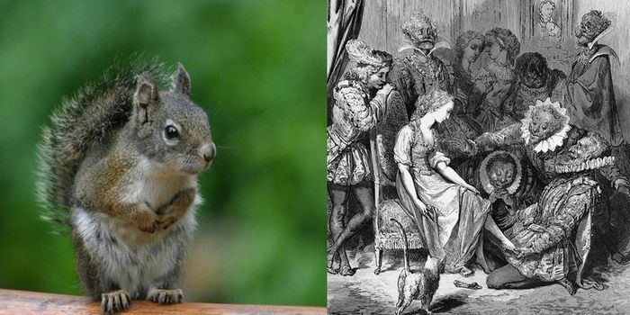
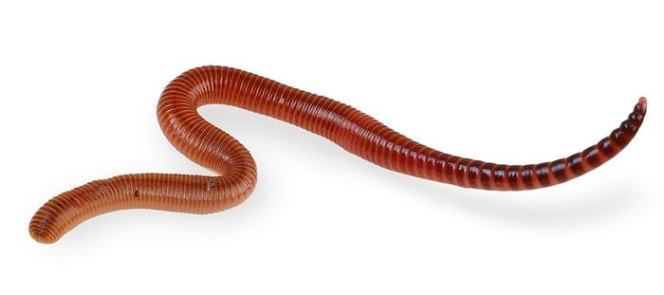
Comment pourrait-on recueillir la « vieille sève » du mot verre ?
verre
vers
vair
vert
ver
Notes:
Cherchons ensemble les homonymes du mot verre…
Que peut-on faire dire encore à ce mot ? Une anagramme ? Cherchons...

Slide 15
Comment pourrait-on recueillir la « vieille sève » du mot verre ?
verre
rêver
Notes:
Cherchons ensemble les homonymes du mot verre…
Que peut-on faire dire encore à ce mot ? Une anagramme ? Cherchons...

Slide 16
Le verre d’eau plein de lumière, La fine pantoufle de vair Et il y a moi, tête en l’air, Qui dit toujours tout de travers.
Notes:
Maurice Carême utilise le mot dans un poème

Slide 17
Des homonymes
VERS, VERT, VAIR
Dans une poésie
verre
Anagramme :
RÊVER

Slide 18
Place à la dictée du jour !

Slide 19
Dictée
Pour écrire un poème, prendre des mots, pour leur beauté, leur musique, leur rythme. Puis se laisser faire, se laisser charmer, envoûter.
Ecrire en vers libres ou non, avec ou sans rime. Et laisser opérer leur magie…
Notes:
Le nom de poètes sera écrit au tableau
CM : « recette à poèmes » me gêne un peu…
« En les manipulant, en laissant agir leur pouvoir, ils deviennent les ingrédients des recettes poétiques. » ?
Je vois que vous avez opté pour l’infinitif : bien le dire aux élèves, en évoquant Guillevic. Comme une recette de cuisine.

Slide 20
mélodies
Pour un art
Prenez prenez en deux
faites les cuir' comme des œufs
prenez un petit bout d’
puis un grand morceau d’
faites chauffer à petit feu
au petit feu de la
versez la sauce
saupoudrez de quelques
poivrez et mettez
Où voulez vous donc ?
A
Vraiment ? A ?
musical
chanter
une note
une note
instrument
accompagnement
accompagnement
technique
technique
chanter
rythmique
rythmique
mélodies
instrument
l’harmonie
arriver
arriver
l’harmonie
chanter
chanter
musical

Slide 21
peindre
Pour un art
Prenez prenez en deux
faites les cuir' comme des œufs
prenez un petit bout de
puis un grand morceau de
faites chauffer à petit feu
au petit feu de la
versez la sauce en
saupoudrez de quelques
poivrez et mettez
Que voulez vous donc ?
Vraiment ? ?
pictural
dorure
un pinceau
un pinceau
dorure
une toile devant
teinture
couleur
douceur
peindre
couleur
douceur
pigments
atteindre
une toile devant
peindre
atteindre
pictural
Peindre
Peindre
teinture

Slide 22
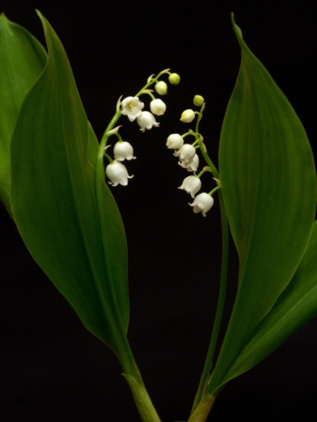
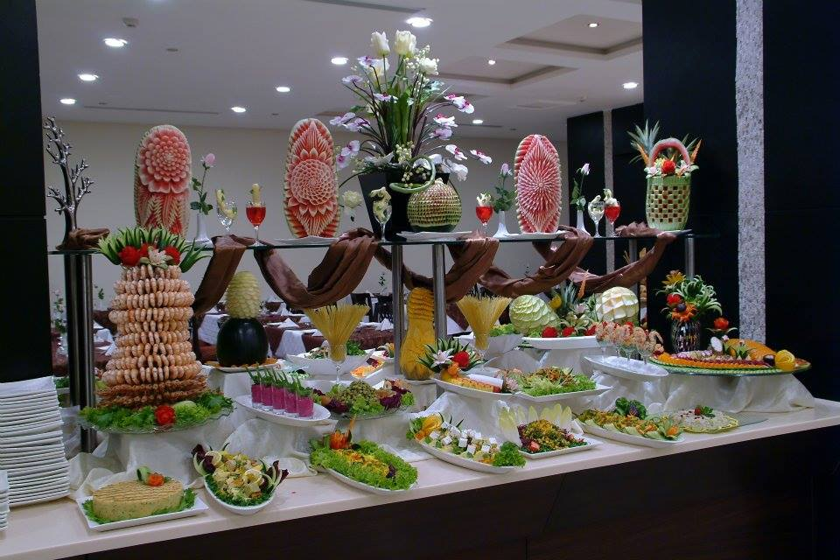
A toi de recueillir la « vieille sève » du mot MAIS ?
MAIs
mai
Ce sont
chaussures.
mes
mets
Il met ses chaussures
Notes:
Cherchons ensemble les homonymes du mot verre…
Que peut-on faire dire encore à ce mot ? Une anagramme ? Cherchons...

Slide 23
Comment pourrait-on recueillir la « vieille sève » du mot MAIS ?
MAIS
AMIS

Slide 24
Au mois de mai, il met ses plus beaux habits et dit : « Mes amis, allons déguster ces mets. »
Notes:
Dictée de phrase.

Slide 25
A lundi !

